Slide 1
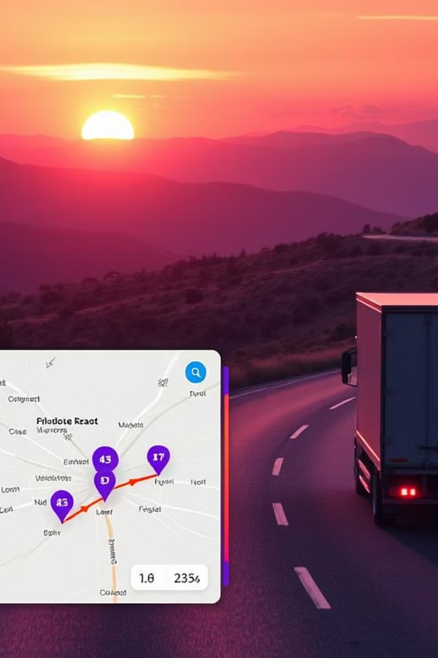
Báo cáo Đề án Tối ưu Tuyến đường Giao hàng (TSP)
Sinh viên: Vòng Lỷ NàmNàm Phúc - MSSV: 2302700392 - Lớp: 1488
Ngày 14 tháng 7 năm 2025

Slide 2
Giới thiệu Bài toán Người bán hàng (TSP)
Bài toán Người bán hàng (TSP) là một bài toán kinh điển trong trí tuệ nhân tạo, yêu cầu tìm tuyến đường ngắn nhất để một người giao hàng xuất phát từ kho, đi qua tất cả các điểm giao hàng đúng một lần và quay lại kho.
Đề án này sử dụng C++ để giải TSP với các thuật toán heuristic (Greedy, 2-opt, Simulated Annealing), tích hợp ràng buộc thời gian và chi phí. Python với thư viện Folium được dùng để trực quan hóa tuyến đường trên bản đồ, với dữ liệu tọa độ từ OpenStreetMap API hoặc file inputdoan2.txt.
1
2
3
Mục tiêu
Công nghệ
Dữ liệu
Tìm tuyến đường ngắn nhất đi qua tất cả các điểm một lần và quay lại kho.
C++ cho thuật toán, Python/Folium để trực quan hóa.
Tọa độ thực tế từ OpenStreetMap hoặc file.

Slide 3
Giải thích chi tiết chương trình C++ (doan2.cpp)
Chương trình doan2.cpp được viết bằng C++ để giải bài toán TSP, đáp ứng các yêu cầu tối thiểu và nâng cao.
Yêu cầu tối thiểu
Yêu cầu nâng cao
Nhập tọa độ kho và 5-10 điểm giao hàng.
Sử dụng dữ liệu thực tế từ OpenStreetMap.
Tính tuyến đường tối ưu với khoảng cách Euclidean nhỏ nhất.
Thêm ràng buộc thời gian/chi phí.
Xuất thứ tự điểm và tổng khoảng cách.
Trực quan hóa tuyến đường.
Sử dụng các thuật toán heuristic nâng cao.
Chương trình sử dụng các thư viện như , , , , , , , , , và để hỗ trợ các chức năng.

Slide 4
Cấu trúc dữ liệu và Hàm chính trong C++
Chương trình C++ sử dụng các cấu trúc dữ liệu và hàm quan trọng để xử lý bài toán TSP.
1
2
Cấu trúc Point
Cấu trúc RouteInfo
Lưu trữ tọa độ (x, y), tên điểm (name), và cửa sổ thời gian (start_time, end_time) cho mỗi điểm giao hàng.
Chứa thông tin về tuyến đường (route), tổng khoảng cách (total_distance), tổng thời gian (total_time), tổng chi phí (total_cost), và tính khả thi về thời gian (time_feasible).
3
4
Hàm fetch_coordinates_from_osm
Hàm calculate_route_info
Lấy tọa độ và cửa sổ thời gian từ file inputdoan2.txt hoặc OpenStreetMap API, đảm bảo dữ liệu thực tế.
Tính toán tổng khoảng cách, thời gian, chi phí và kiểm tra tính khả thi của tuyến đường dựa trên các ràng buộc.

Slide 5



Các Thuật toán Tối ưu hóa Tuyến đường
Chương trình áp dụng ba thuật toán heuristic để tìm tuyến đường tối ưu, mỗi thuật toán có cách tiếp cận riêng.
Thuật toán Greedy
Thuật toán 2-opt
Thuật toán Simulated Annealing
Xây dựng tuyến đường ban đầu bằng cách luôn chọn điểm gần nhất chưa đi qua. Đơn giản và nhanh chóng, nhưng có thể không tối ưu toàn cục.
Cải thiện tuyến đường Greedy bằng cách hoán đổi các đoạn đường để giảm tổng khoảng cách, đồng thời đảm bảo tính khả thi thời gian. Lặp lại cho đến khi không còn cải thiện.
Tối ưu hóa tuyến đường bằng cách chấp nhận cả các thay đổi không tối ưu theo xác suất để thoát khỏi cực trị địa phương, tìm giải pháp tốt hơn sau này.

Slide 6
Hàm chính (main) và Quy trình thực thi
Hàm main điều khiển luồng chính của chương trình, từ nhập liệu đến xuất kết quả, cho phép người dùng tương tác linh hoạt.
1
2
Chọn chế độ nhập liệu
Lấy tọa độ
Người dùng có thể chọn đọc từ file, nhập thủ công, hoặc sử dụng dữ liệu mẫu.
Chương trình gọi fetch_coordinates_from_osm để lấy tọa độ và cửa sổ thời gian cho các điểm.
3
4
Tối ưu tuyến đường
Xuất kết quả
Áp dụng lần lượt Greedy, 2-opt, và Simulated Annealing để tối ưu tuyến đường.
Hiển thị thông tin chi tiết của từng tuyến đường (khoảng cách, thời gian, chi phí, khả thi) ra console và lưu tuyến đường Simulated Annealing vào tsp_result.csv.

Slide 7
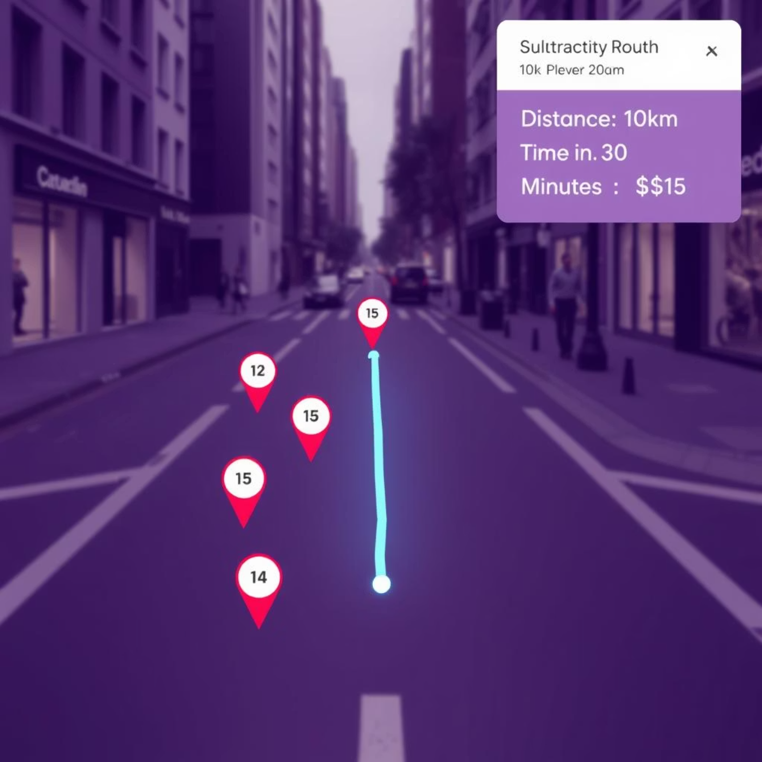
Trực quan hóa tuyến đường bằng Python (drawdoan2.py)
Chương trình Python drawdoan2.py sử dụng thư viện Folium để tạo bản đồ tương tác, hiển thị tuyến đường đã tối ưu và các thông tin liên quan.
Đọc CSV: Sử dụng pandas để đọc tsp_result.csv, chứa tên, kinh độ, vĩ độ, cửa sổ thời gian.
Tạo bản đồ: Tính trung tâm bản đồ và tạo bản đồ bằng folium.Map với độ phóng 6.
Thêm điểm: Đặt marker cho mỗi điểm với popup hiển thị tên và cửa sổ thời gian.
Vẽ tuyến đường: Nối các điểm bằng đường màu xanh (PolyLine).
Tính tóm tắt: Tính lại khoảng cách, thời gian, chi phí và hiển thị trong hộp tóm tắt.
Lưu bản đồ: Xuất ra tsp_map.html để xem trong trình duyệt.

Slide 8
Kết luận và Đề xuất Nâng cao
Chương trình đã đáp ứng đầy đủ các yêu cầu của đề án, từ việc tính toán tuyến đường tối ưu đến trực quan hóa trên bản đồ.
Kết quả đạt được
Đề xuất nâng cao
Hỗ trợ nhập 5-10 điểm (63 tỉnh hoặc thủ công).
Thêm thuật toán 3-opt hoặc Ant Colony.
Tính tuyến đường tối ưu với khoảng cách Euclidean nhỏ nhất.
Hỗ trợ nhập cửa sổ thời gian thủ công.
Xuất tuyến đường, khoảng cách, thời gian, chi phí, và tính khả thi.
Tích hợp Google Maps API để hiển thị tuyến đường thực tế hơn.
Thêm thời gian phục vụ tại mỗi điểm.
Sử dụng dữ liệu thực tế từ OpenStreetMap API.
Tích hợp ràng buộc thời gian và chi phí.
Trực quan hóa tuyến đường bằng drawdoan2.py.
Sử dụng Greedy, 2-opt, và Simulated Annealing, so sánh kết quả.

